Slide 1
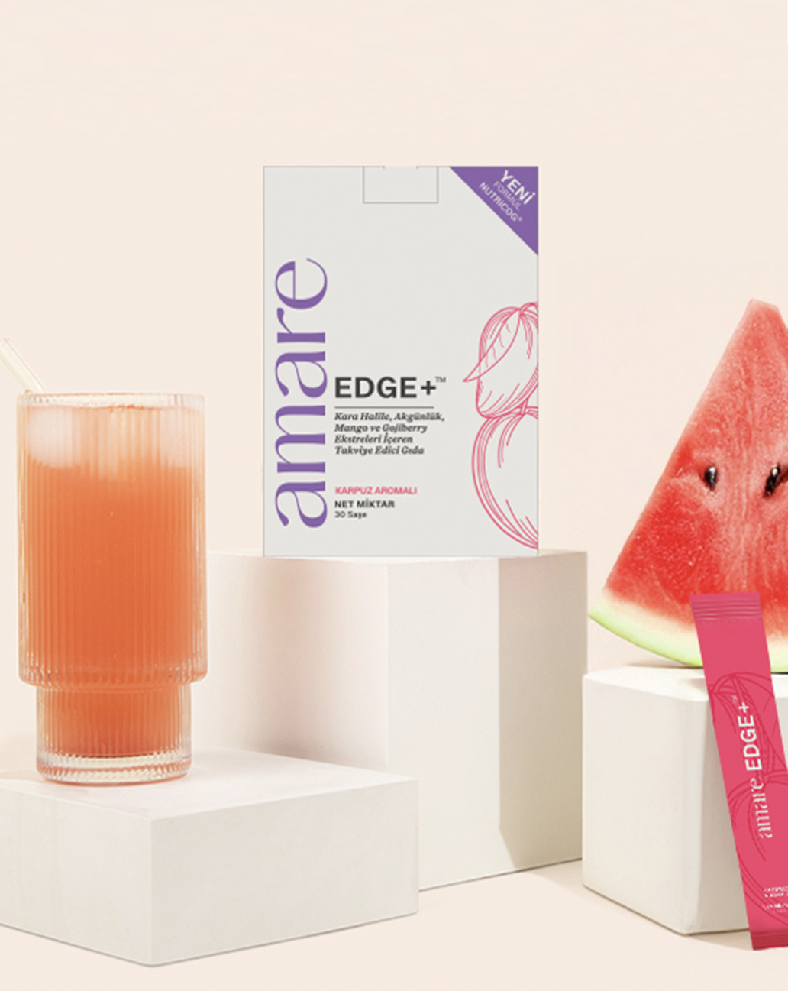


EDGE+™
Kara Halile, Akgünlük, Mango,
Gojiberi Ekstreleri & B5 Vitamini
İçeren Takviye Edici Gıda
1
Telif hakkı © 2025 Amare Global'e aittir. Tüm hakları saklıdır.

Slide 2
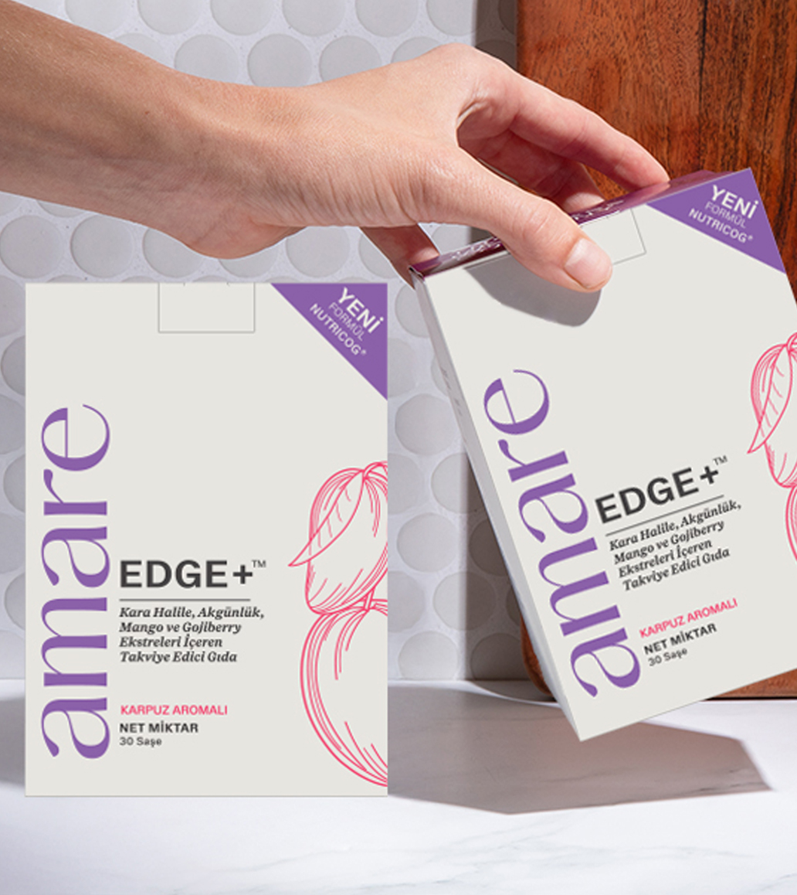
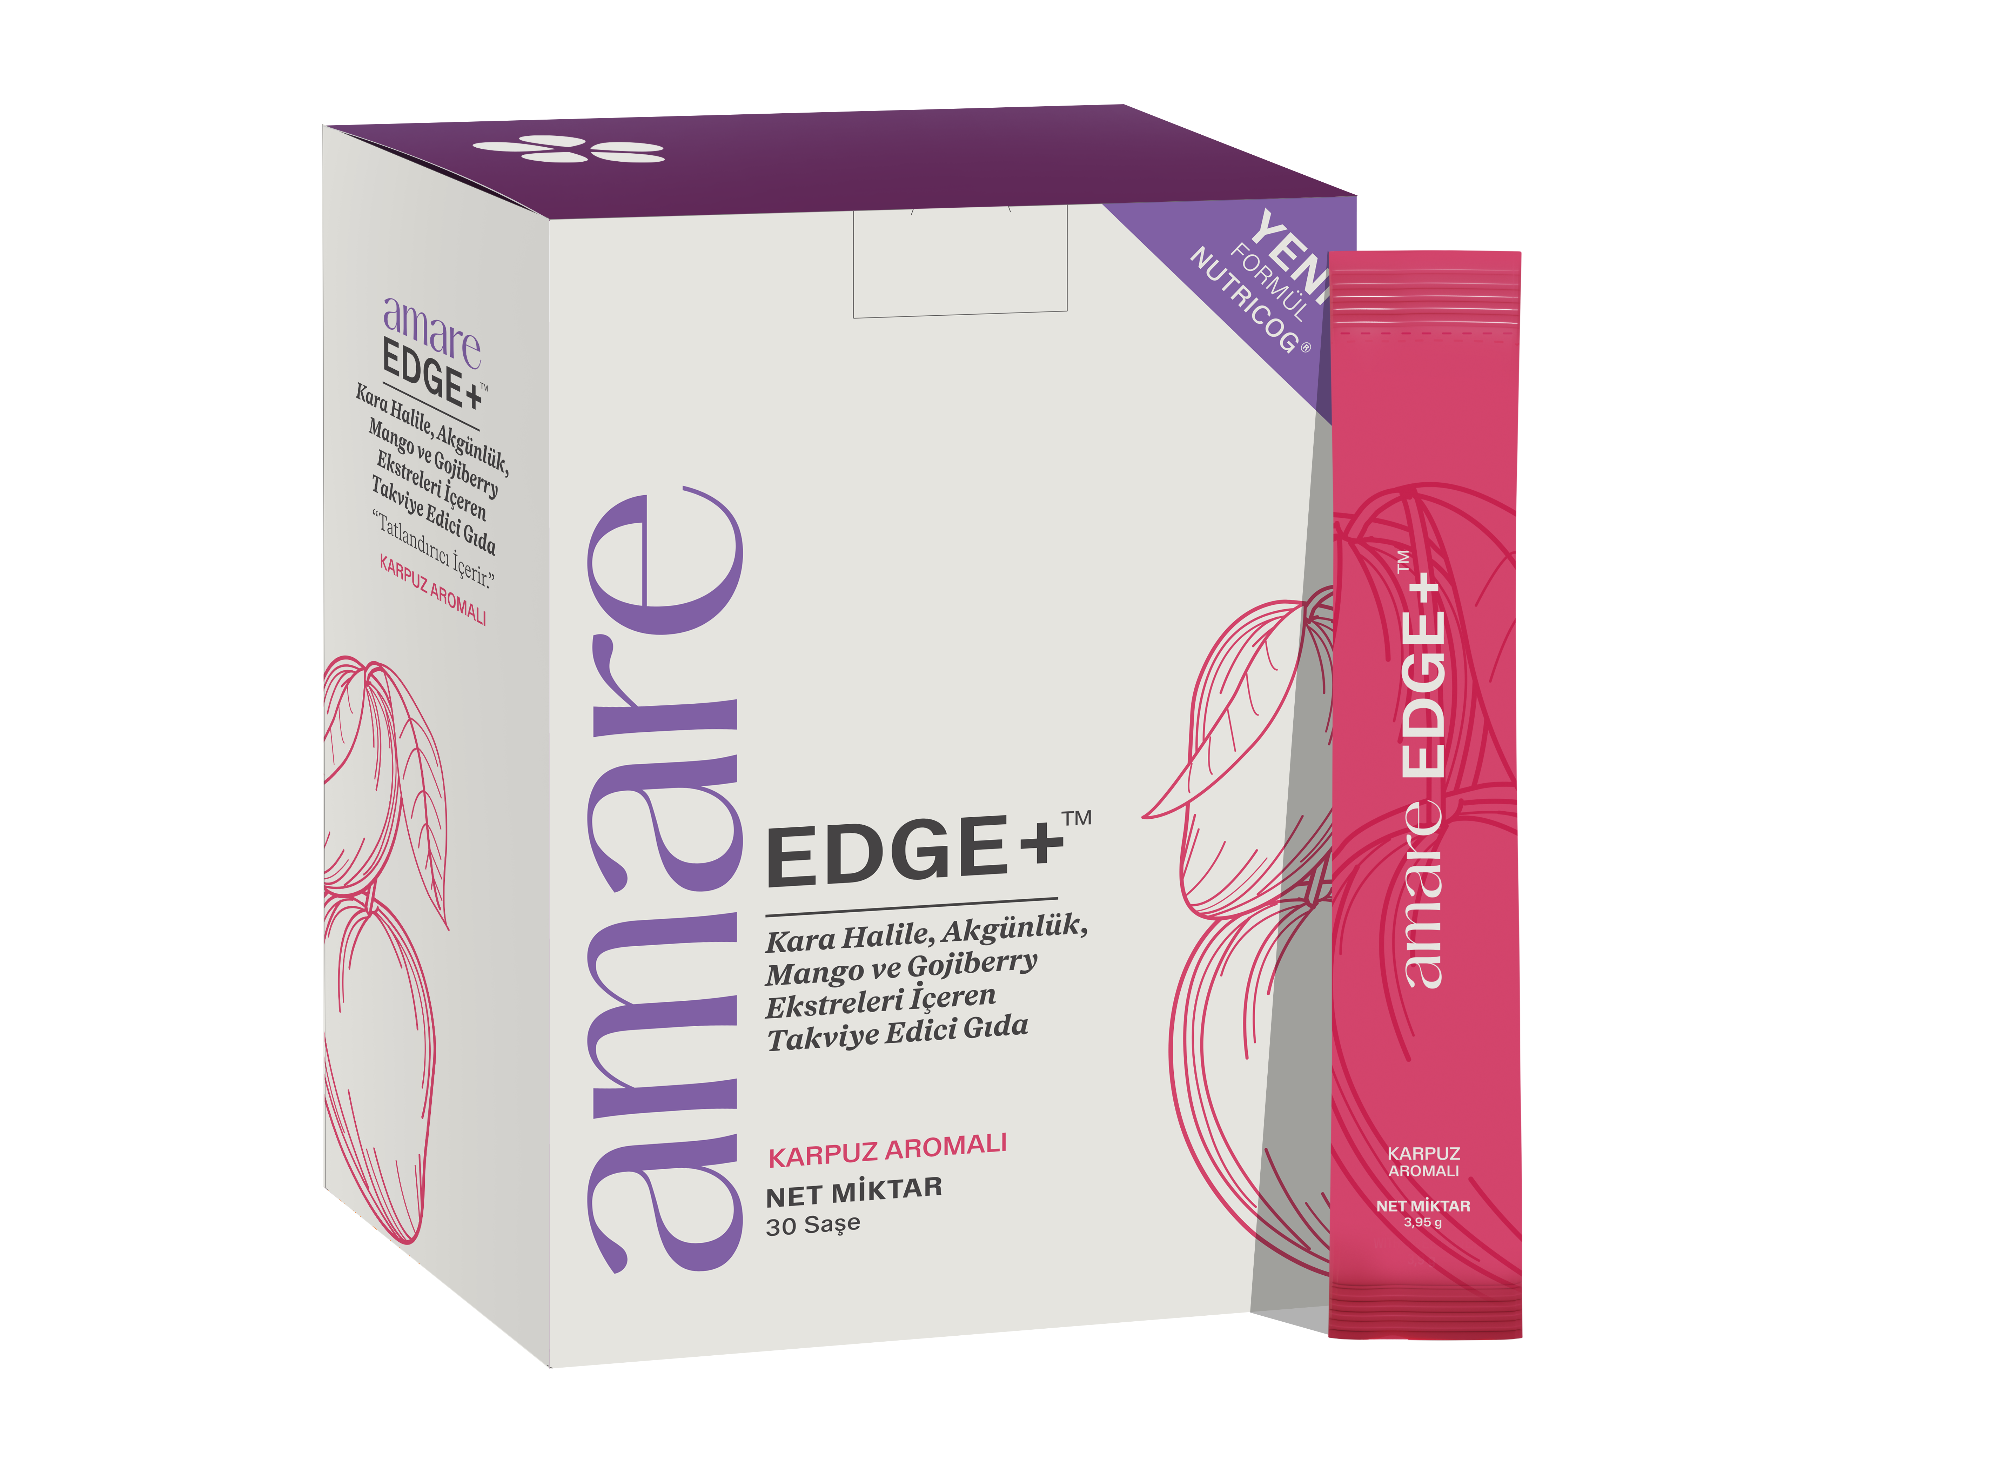
Amare EDGE+™
Kara Halile, Akgünlük, Mango, Gojiberi Ekstreleri & B5 Vitamini İçeren Takviye Edici Gıda
Amare EDGE+™ Nedir?
Hayatını istediğince yaşamak isteyenler için için formüle edilmiş, bitkisel bazlı ürün, kara halile ekstresi, akgünlük ekstresi, mango ekstresi, gojiberi ekstresi ve B5 vitamini içermektedir. Özenle seçilmiş bitkisel bileşenlerle formüle edilmiştir.
1 Kutuda
30 Saşe Bulunur.
Amare Edge+™
doğal karpuz
aromalıdır.
SORUMLULUK REDDİ: Takviye edici gıdadır. İlaç değildir; hastalıkların önlenmesi veya tedavi edilmesi amacıyla kullanılmaz. Normal beslenmenin yerine geçmez. Lütfen Amare ürünlerinizi çocukların erişemeyeceği bir yerde saklayın. Kullanım öncesinde ürün ambalajında yer alan kullanım bilgilerini, kullanıcı grubunu ve uyarıları dikkate alınız.
Bu materyalde atıf yapılan bilimsel çalışmalar, Amare ürünlerinde bulunan belirli bileşenlere ilişkindir ve doğrudan Amare ürünleri üzerinde yürütülmemiştir. Çalışma sonuçları, Amare ürünlerinin herhangi bir hastalığı önlediği, teşhis ettiği veya tedavi ettiği şeklinde yorumlanmamalıdır.
2
Telif hakkı © 2025 Amare Global'e aittir. Tüm hakları saklıdır.

Slide 3
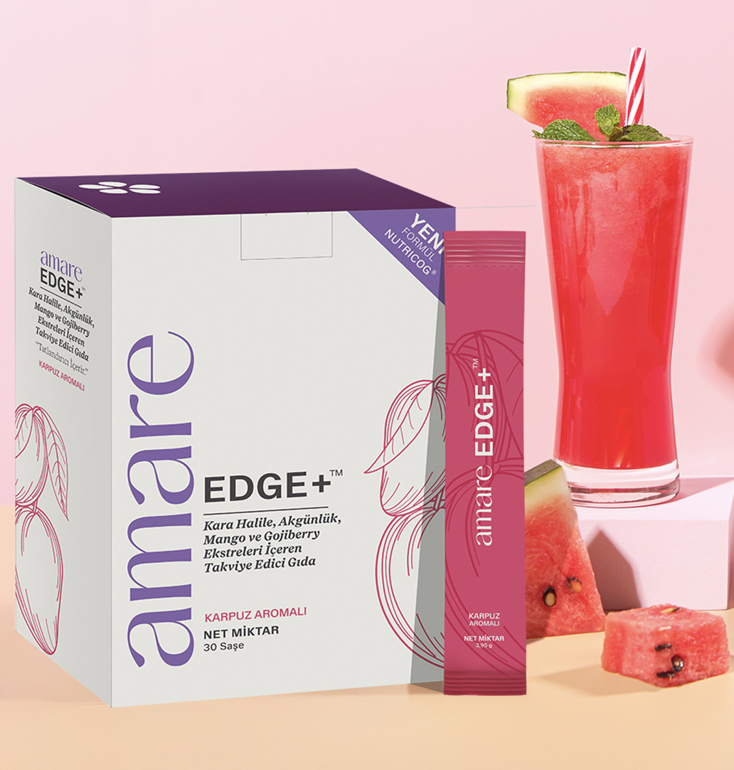
Amare EDGE+™
Kara Halile, Akgünlük, Mango, Gojiberi Ekstreleri & B5 Vitamini İçeren Takviye Edici Gıda
Nasıl Çalışır?
B5 Vitamini – Pantotenik asit (D-kalsiyum pantotenattan) vücudun doğal enerji oluşum metabolizmasını destekler, steroid hormonlarının, D vitamininin ve bazı nörotransmitterlerin normal sentezi ve metabolizmasına katkıda bulunur, ayrıca yorgunluk ve bitkinliğin azalmasına yardımcı olur.
Not: Bu ürün herhangi bir hastalığı veya sağlık durumunu teşhis etmek, tedavi etmek, iyileştirmek ya da önlemek amacıyla üretilmemiştir.
SORUMLULUK REDDİ: Takviye edici gıdadır. İlaç değildir; hastalıkların önlenmesi veya tedavi edilmesi amacıyla kullanılmaz. Normal beslenmenin yerine geçmez. Lütfen Amare ürünlerinizi çocukların erişemeyeceği bir yerde saklayın. Kullanım öncesinde ürün ambalajında yer alan kullanım bilgilerini, kullanıcı grubunu ve uyarıları dikkate alınız.
Bu materyalde atıf yapılan bilimsel çalışmalar, Amare ürünlerinde bulunan belirli bileşenlere ilişkindir ve doğrudan Amare ürünleri üzerinde yürütülmemiştir. Çalışma sonuçları, Amare ürünlerinin herhangi bir hastalığı önlediği, teşhis ettiği veya tedavi ettiği şeklinde yorumlanmamalıdır.
3
Telif hakkı © 2025 Amare Global'e aittir. Tüm hakları saklıdır.

Slide 4
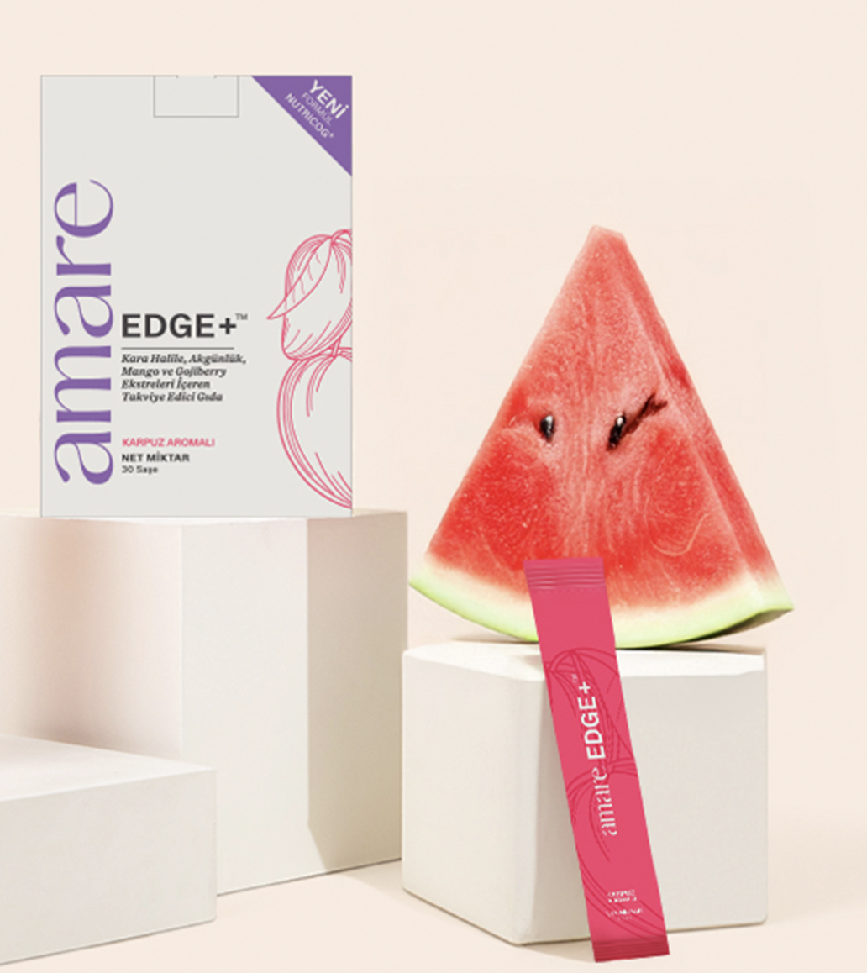

Amare EDGE+™
Kara Halile, Akgünlük, Mango, Gojiberi Ekstreleri & B5 Vitamini İçeren Takviye Edici Gıda
Sevmek İçin Nedenlerin
B5 vitamini ve bitkisel bileşenler içeren bir takviye edici gıda mı arıyorsunuz? Amare EDGE+™ ile tanışın!
Amare EDGE+™ istediğiniz yaşam tarzı için formüle edilmiş destek bir üründür. Amare EDGE+™ B5 vitamini içerir. B5 vitamini normal enerji oluşum metabolizmasına katkıda bulunur.
Özenle seçilmiş bitkisel bazlı bileşenlerle formüle edilen Amare EDGE+™, içerdiği B5 vitamini normal enerji oluşum metabolizmasına katkıda bulunarak günlük kullanım için pratik bir saşe formunda sunulmaktadır. İçeriğinde, vücudun normal enerji işlevlerinin sürdürülmesinde önemli bir rol oynayan bir B5 vitamini formu olan pantotenik asit (D-kalsiyum pantotenattan) bulunur.
Pantotenik asit:
1) Normal enerji oluşum metabolizmasına katkıda bulunur.
2) Steroid hormonlarının, D vitamininin ve bazı nörotransmitterlerin normal sentezi ve metabolizmasına katkıda bulunur.
3) Yorgunluk ve bitkinliğin azalmasına katkıda bulunur.
SORUMLULUK REDDİ: Takviye edici gıdadır. İlaç değildir; hastalıkların önlenmesi veya tedavi edilmesi amacıyla kullanılmaz. Normal beslenmenin yerine geçmez. Lütfen Amare ürünlerinizi çocukların erişemeyeceği bir yerde saklayın. Kullanım öncesinde ürün ambalajında yer alan kullanım bilgilerini, kullanıcı grubunu ve uyarıları dikkate alınız.
Bu materyalde atıf yapılan bilimsel çalışmalar, Amare ürünlerinde bulunan belirli bileşenlere ilişkindir ve doğrudan Amare ürünleri üzerinde yürütülmemiştir. Çalışma sonuçları, Amare ürünlerinin herhangi bir hastalığı önlediği, teşhis ettiği veya tedavi ettiği şeklinde yorumlanmamalıdır.
4
4
4
4
Telif hakkı © 2025 Amare Global'e aittir. Tüm hakları saklıdır.

Slide 5
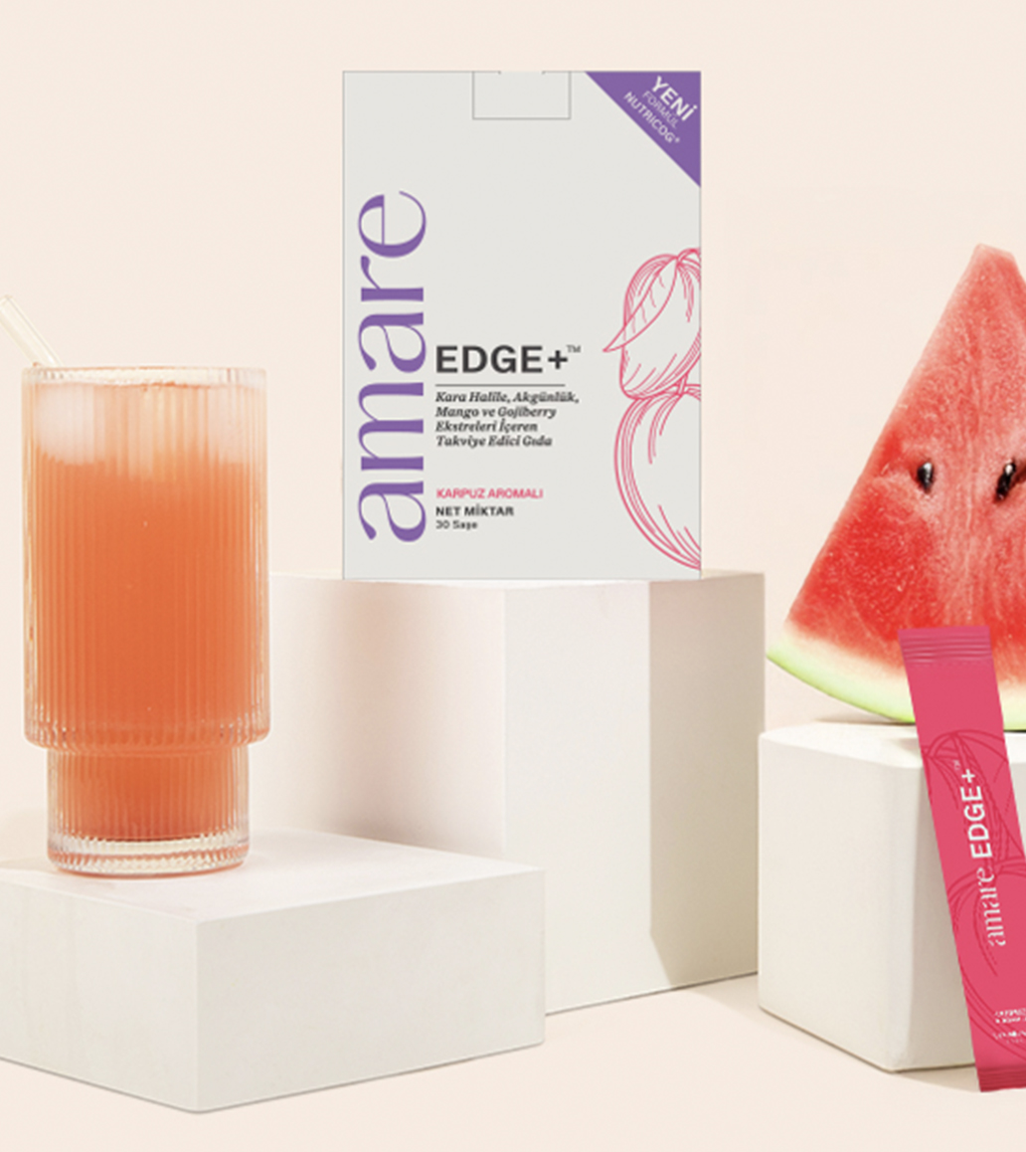
Amare EDGE+™
Kara Halile, Akgünlük, Mango, Gojiberi Ekstreleri & B5 Vitamini İçeren Takviye Edici Gıda
Amare EDGE+™'da Neler Var
Bu ürün, bitkisel bazlı bileşenler, fonksiyonel içerikler ve B5 vitamini ile formüle edilmiş, günlük kullanım rutinine kolayca dahil edilebilecek şekilde geliştirilmiştir.
İçeriğinde yer alan Nutricog® bitkisel ekstrakt karışımı (kara halile ve akgünlük), mango ve goji berry ekstraktları, kırmızı pancar suyu ve beta-karoten ile zenginleştirilmiş formülü sayesinde, dengeli ve çeşitli beslenme rutininize dahil edilebilir.
SORUMLULUK REDDİ: Takviye edici gıdadır. İlaç değildir; hastalıkların önlenmesi veya tedavi edilmesi amacıyla kullanılmaz. Normal beslenmenin yerine geçmez. Lütfen Amare ürünlerinizi çocukların erişemeyeceği bir yerde saklayın. Kullanım öncesinde ürün ambalajında yer alan kullanım bilgilerini, kullanıcı grubunu ve uyarıları dikkate alınız.
Bu materyalde atıf yapılan bilimsel çalışmalar, Amare ürünlerinde bulunan belirli bileşenlere ilişkindir ve doğrudan Amare ürünleri üzerinde yürütülmemiştir. Çalışma sonuçları, Amare ürünlerinin herhangi bir hastalığı önlediği, teşhis ettiği veya tedavi ettiği şeklinde yorumlanmamalıdır.
5
5
5
5
Telif hakkı © 2025 Amare Global'e aittir. Tüm hakları saklıdır.

Slide 6
Amare EDGE+™
Kara Halile, Akgünlük, Mango, Gojiberi Ekstreleri & B5 Vitamini İçeren Takviye Edici Gıda
Amare EDGE+™'da Neler Var
Doğal karpuz aromasıyla keyifli bir tüketim sunarken, B5 vitamini (pantotenik asit) içeriğiyle normal enerji oluşum metabolizmasına katkıda bulunur. Tatlandırıcı olarak ksilitol ve steviadan elde edilen steviol glikozitler kullanılarak lezzet ve fonksiyon bir araya getirilmiştir.Bu ürün, ünlük kullanım için pratik bir saşe formunda sunulmaktadır.
Nutricog®, PLT Health Solutions – Laila Nutraceuticals LLC’nin tescilli bir markasıdır.†Nutricog®, günlük (Boswellia serrata) oleo-zamk reçinesi ve kara halile (Terminalia chebula) bitkisinden elde edilen standardize ekstraktların patentli bir kombinasyonudur.
SORUMLULUK REDDİ: Takviye edici gıdadır. İlaç değildir; hastalıkların önlenmesi veya tedavi edilmesi amacıyla kullanılmaz. Normal beslenmenin yerine geçmez. Lütfen Amare ürünlerinizi çocukların erişemeyeceği bir yerde saklayın. Kullanım öncesinde ürün ambalajında yer alan kullanım bilgilerini, kullanıcı grubunu ve uyarıları dikkate alınız.
Bu materyalde atıf yapılan bilimsel çalışmalar, Amare ürünlerinde bulunan belirli bileşenlere ilişkindir ve doğrudan Amare ürünleri üzerinde yürütülmemiştir. Çalışma sonuçları, Amare ürünlerinin herhangi bir hastalığı önlediği, teşhis ettiği veya tedavi ettiği şeklinde yorumlanmamalıdır.
6
6
6
6
Telif hakkı © 2025 Amare Global'e aittir. Tüm hakları saklıdır.

Slide 7
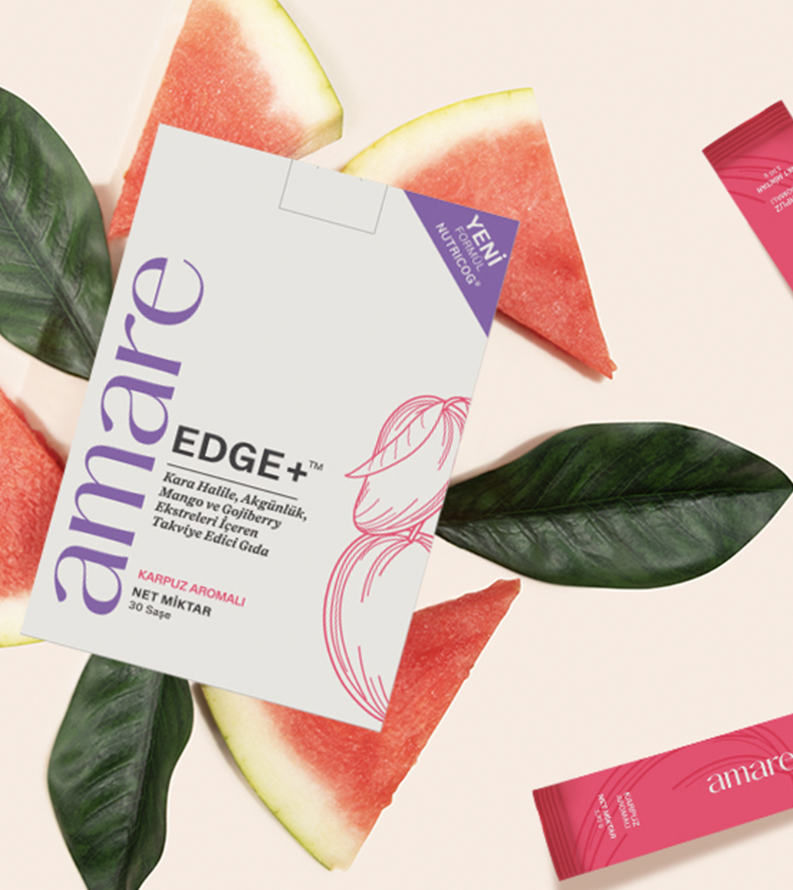
Amare EDGE+™
Kara Halile, Akgünlük, Mango, Gojiberi Ekstreleri & B5 Vitamini İçeren Takviye Edici Gıda
Nasıl Kullanmalısınız?
11 yaş ve üzeri yetişkinler için günde 1 saşe ürünün yaklaşık 350 ml su ile karıştırılıp tüketilmesi önerilir. 1 Kutuda 30 Saşe yer almaktadır (1 Aylık Kullanım).
Uyarılar: Tavsiye edilen günlük porsiyonu aşmayınız. Takviye edici gıdalar normal beslenmenin yerine geçemez. İlaç değildir. Hastalıkların önlenmesi veya tedavi edilmesi amacıyla kullanılmaz. Çocukların ulaşamayacağı yerde saklayınız. Hamilelik ve emzirme dönemi ile hastalık veya ilaç kullanılması durumlarında doktorunuza danışın. Aşırı tüketimi laksatif etki yaratabilir.
SORUMLULUK REDDİ: Takviye edici gıdadır. İlaç değildir; hastalıkların önlenmesi veya tedavi edilmesi amacıyla kullanılmaz. Normal beslenmenin yerine geçmez. Lütfen Amare ürünlerinizi çocukların erişemeyeceği bir yerde saklayın. Kullanım öncesinde ürün ambalajında yer alan kullanım bilgilerini, kullanıcı grubunu ve uyarıları dikkate alınız.
Bu materyalde atıf yapılan bilimsel çalışmalar, Amare ürünlerinde bulunan belirli bileşenlere ilişkindir ve doğrudan Amare ürünleri üzerinde yürütülmemiştir. Çalışma sonuçları, Amare ürünlerinin herhangi bir hastalığı önlediği, teşhis ettiği veya tedavi ettiği şeklinde yorumlanmamalıdır.
7
Telif hakkı © 2025 Amare Global'e aittir. Tüm hakları saklıdır.

Slide 8
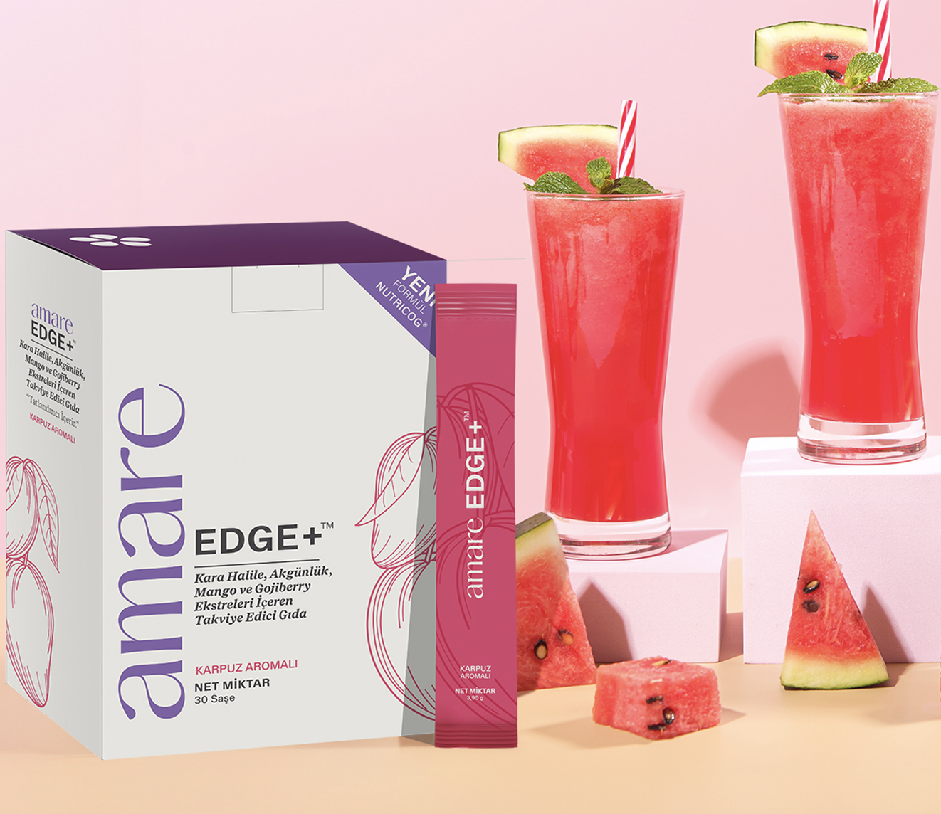

Amare EDGE+™
Kara Halile, Akgünlük, Mango, Gojiberi Ekstreleri &
B5 Vitamini İçeren Takviye Edici Gıda
Temel Özellikler

Slide 9
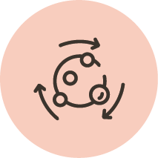

Amare EDGE+™
Kara Halile, Akgünlük, Mango, Gojiberi Ekstreleri &
B5 Vitamini İçeren Takviye Edici Gıda
Metabolizma
Temel Faydalar
B5 Vitamini-D Kalsiyum pantotenat ,normal enerji oluşum metabolizmasına katkıda bulunur.
B5 Vitamini-D Kalsiyum pantotenat ,steroid hormonlarının, D vitamininin ve bazı nörotransmitterlerin normal sentezi ve metabolizmasına katkıda bulunur.
Sinir Sistemi
B5 Vitamini-D Kalsiyum pantotenat,yorgunluk ve bitkinliğin azalmasına katkıda bulunur.
B5 Vitamini-D Kalsiyum pantotenat,steroid hormonlarının, D vitamininin ve bazı nörotransmitterlerin normal sentezi ve metabolizmasına katkıda bulunur.
SORUMLULUK REDDİ: Takviye edici gıdadır. İlaç değildir; hastalıkların önlenmesi veya tedavi edilmesi amacıyla kullanılmaz. Normal beslenmenin yerine geçmez. Lütfen Amare ürünlerinizi çocukların erişemeyeceği bir yerde saklayın. Kullanım öncesinde ürün ambalajında yer alan kullanım bilgilerini, kullanıcı grubunu ve uyarıları dikkate alınız.
Bu materyalde atıf yapılan bilimsel çalışmalar, Amare ürünlerinde bulunan belirli bileşenlere ilişkindir ve doğrudan Amare ürünleri üzerinde yürütülmemiştir. Çalışma sonuçları, Amare ürünlerinin herhangi bir hastalığı önlediği, teşhis ettiği veya tedavi ettiği şeklinde yorumlanmamalıdır.
9
Telif hakkı © 2025 Amare Global'e aittir. Tüm hakları saklıdır.

Slide 10
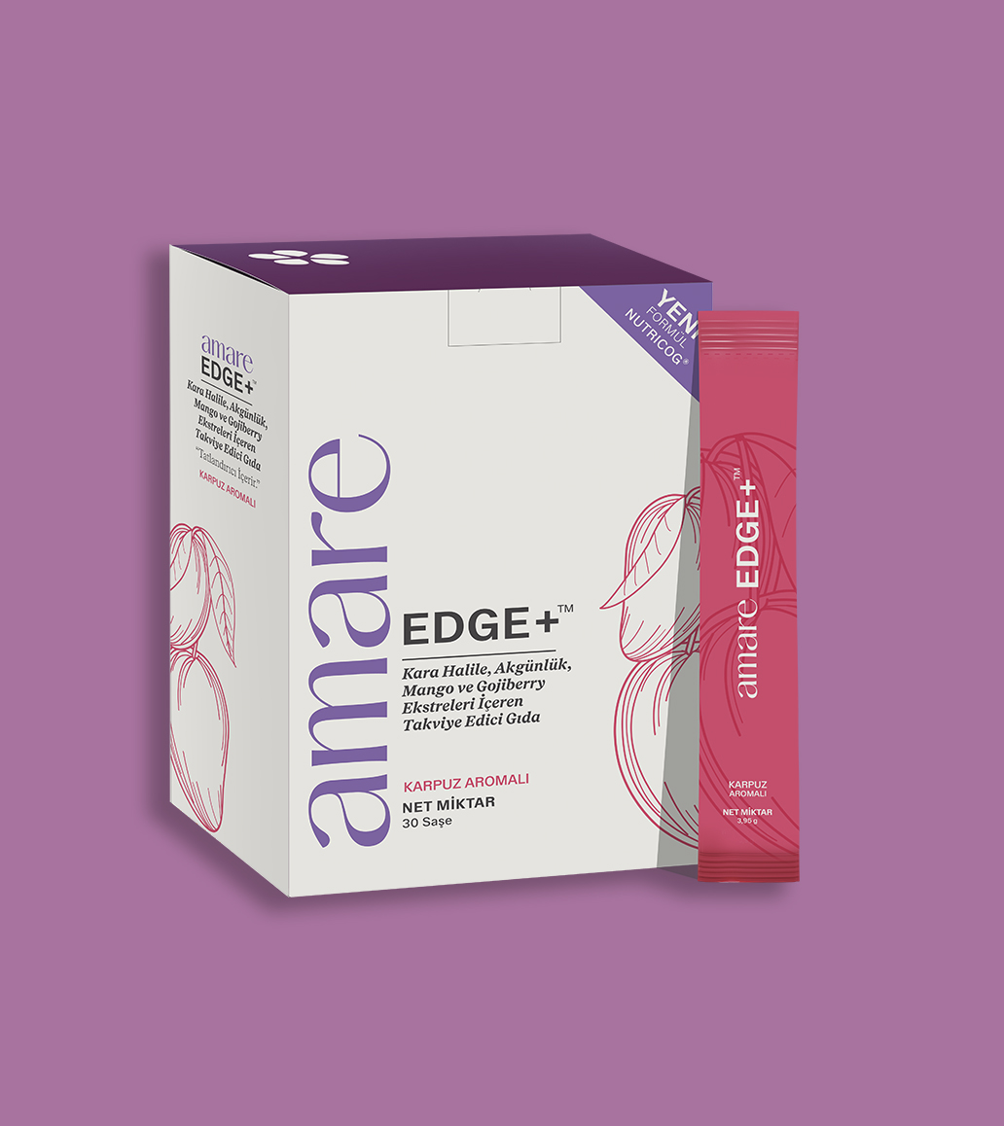
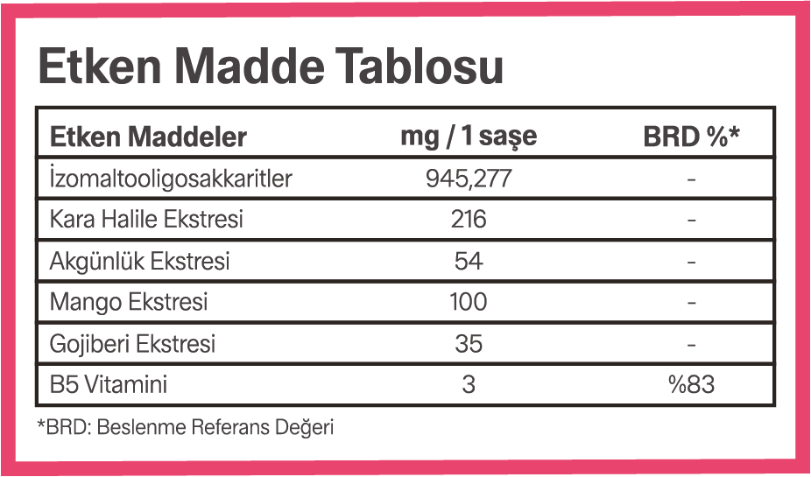
Amare EDGE+™
Kara Halile, Akgünlük, Mango, Gojiberi Ekstreleri & B5 Vitamini İçeren Takviye Edici Gıda
Etken Madde Tablosu
10
10
10
Telif hakkı © 2025 Amare Global'e aittir. Tüm hakları saklıdır.

Slide 11
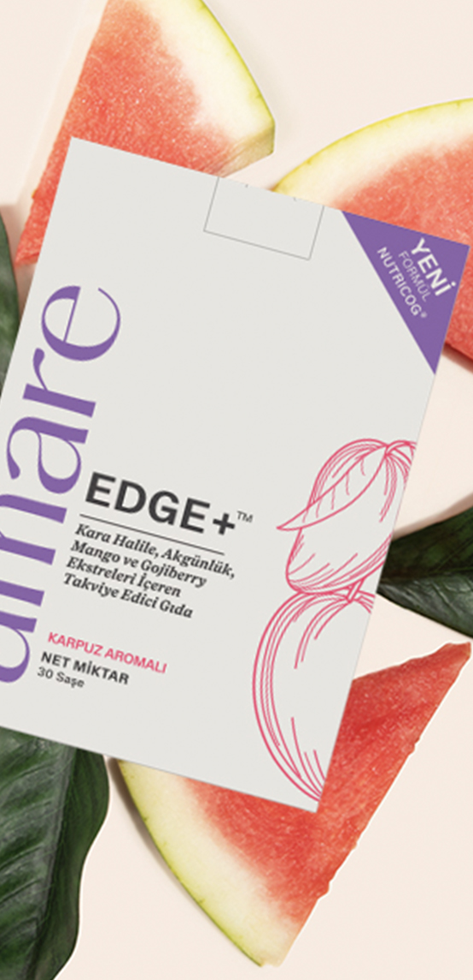
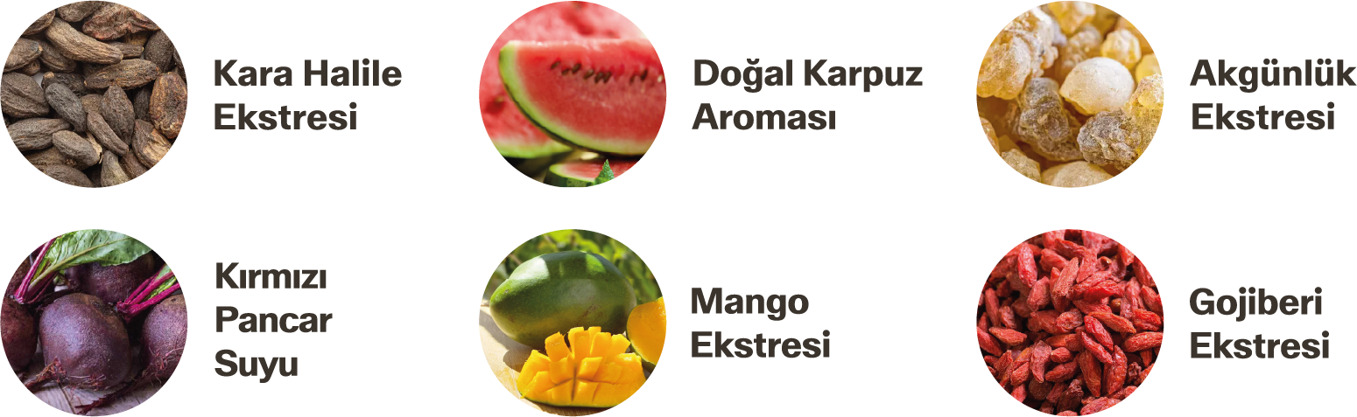
Amare EDGE+™
Kara Halile, Akgünlük, Mango, Gojiberi Ekstreleri & B5 Vitamini İçeren Takviye Edici Gıda
Temel İçerikler
Tatlandırıcı (Ksilitol, Steviadan steviol glikozitler), İzomaltooligosakkaritler, Asitlik düzenleyici (Malik asit, Sitrik asit) Doğal Karpuz Aroması, Nutricog® (Kara Halile Ekstresi, Akgünlük Ekstresi), Kırmızı Pancar Suyu, Mango ekstresi, Topaklanmayı önleyici (Silikon dioksit), Gojiberi Ekstresi, Aroma verici, Beta-Karoten, B5 Vitamini
Formül, bitkisel bileşenler ve normal enerji metabolizmasını destekleyen B5 vitamini içermektedir.
Amare Edge+™ doğal karpuz aromalıdır.
11
11
11
Telif hakkı © 2025 Amare Global'e aittir. Tüm hakları saklıdır.

Slide 12
Ürün broşürüne aşağıdaki linkten ulaşabilirsiniz:
EDGE+™ Ürün Broşürü
Daha Fazlası İçin
www.amare.com/tr-tr

